Slide 1
Arquitetura da Informação IHC
Profa Patricia R de Bassi

Slide 2
ARQUITETURA DA INFORMAÇÃO
O Information Architecture Institute, principal entidade relacionada à Arquitetura da Informação realizou em 2010 um concurso para premiar quem definisse de forma mais criativa e precisa o tema, por meio de vídeos ou imagens.
Várias foram as contribuições, que resultou em:
“A Arquitetura da Informação (AI) é a arte e a ciência de organizar e categorizar web sites, intranets, comunidades online e software para favorecer a usabilidade e a facilidade para se encontrar o que se procura” (IAI, 2019).

Slide 3
ARQUITETURA DA INFORMAÇÃO
Metodologias que a AI utiliza
Estruturas hierárquicas
Fundamental para os usuários compreenderem em que nível estão dentro da aplicação e como o conteúdo das telas ou páginas se relacionam
Organograma, mapa do site
Taxonomia
Nomes que damos para agrupar e descrever o conteúdo, assim como a linguagem que usamos com esse objetivo
Devem estar relacionados ao domínio da aplicação
Inventário de conteúdo
Listagem de todas as páginas ou telas e as informações que elas devem conter
Ajuda a organizar a hierarquia e taxonomia
Evita problemas de conteúdo duplicado na aplicação
Wireframe

Slide 4
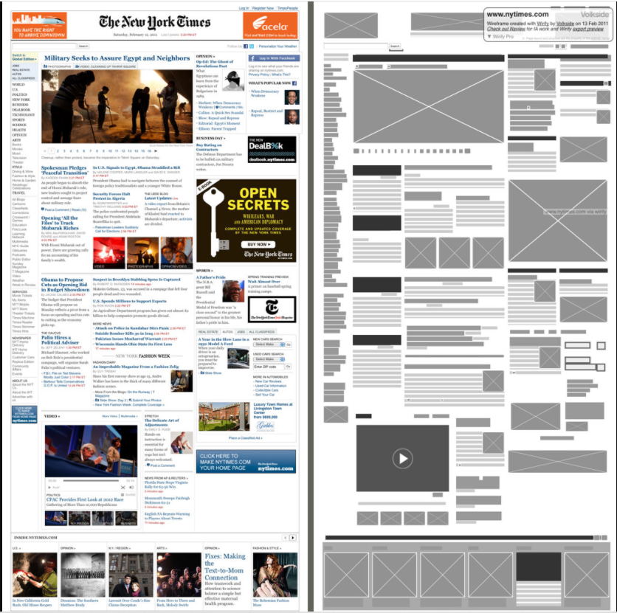
Wireframe
fonte: WIRIFY (2021)

Slide 5
ARQUITETURA DA INFORMAÇÃO
O profissional responsável por esta árdua tarefa é o Arquiteto da Informação.
Porém, diferente do wireframe que você viu para um website de PC, o atual arquiteto da informação tem que considerar os smartphones, smartwatches, tablets, aplicativos, totens interativos, internet das coisas...
Também deve ter conhecimento de User eXperience (ux), para não apenas categorizar a informação, mas também garantir uma boa experiência do usuário ao interagir com um produto digital.

Slide 6
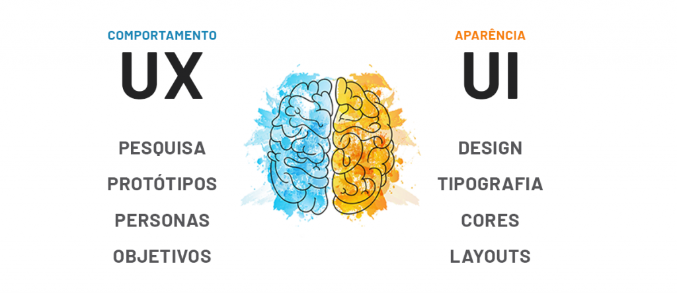
UX design (user experience) usa ferramentas como pesquisa e personas para identificar pontos importantes e dores ao longo da experiência com o produto.
UI design (user interface) lida com o visual de um projeto e entrega a parte gráfica, o profissional de UI pensa em como dispor os elementos, tipos de informação, cores e etc.

